Slide 1


THE WHITE HOTEL
모바일 개선
2019.08.27

Slide 2
로고
메인롤링
스페셜 오퍼
룸
갤러리
유튜브
푸터

Slide 3







메인페이지 2안
TWH_0002
Description
1 | [네거티브 영역] 로고 및 햄버거메뉴 노출 퀵메뉴 노출 (불투명)
2 | [퀵메뉴 영역] - 쇼앤하이드로 노출 빠른예약 선택 시 체크인/아웃 날짜 선택화면 노출 객실 조회 버튼 선택 시 화면으로 이동 >https://be.wingsbooking.com/ko/TWH1?- 멤버십 선택 시 각 버튼 노출 버튼 선택 시 해당 화면으로 이동 >(링크요청) 객실및 부대시설 선택 시 각 버튼 노출버튼 선택 시 해당 화면으로 이동 >http://www.thewhitehotel.co.kr/WHITE/sub02_01guide.html (객실) >http://www.thewhitehotel.co.kr/WHITE/sub03_01_rest.html (레스토랑) >http://www.thewhitehotel.co.kr/WHITE/sub05_01_bus.html (편의시설)
1
2-1
빠른예약
-

2
빠른예약
체크인
체크아웃
2019-08-15
2019-08-16
빠른예약
+

SPECIAL OFFERS
2
객실수
성인
어린이
1
1
1
멤버십
-
▼
객실 조회
White
Premium
WISE
SMART STAY
멤버십
SPECIAL OFFERS
+
<
>
2-1
<
>
객실 및 부대시설
+
객실 및 부대시설
-
객실
레스토랑
편의시설
여름의 완성! 치킨X맥주 환상의 콜라보 비어페스타는 치맥과 함께! 객실+치맥 한정판매
여름의 완성! 치킨X맥주 환상의 콜라보 비어페스타는 치맥과 함께! 객실+치맥 한정판매
MORE VIEW >
MORE VIEW >

Slide 4
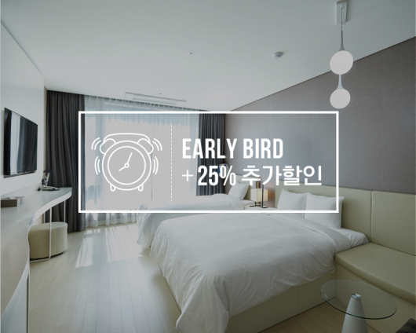
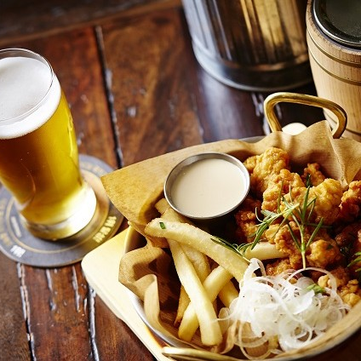
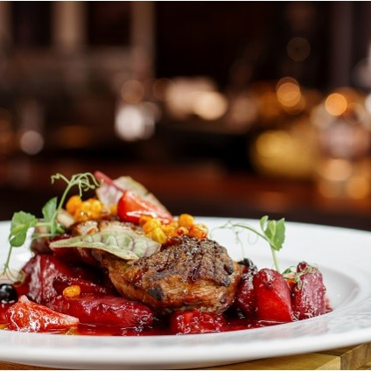
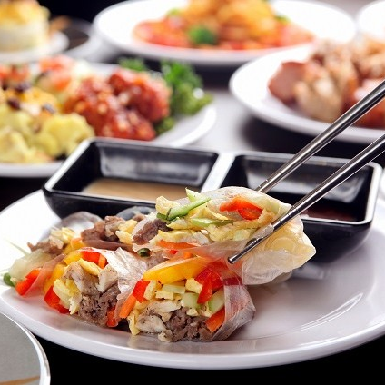
메인페이지 2안
TWH_0002
Description
1 | [배너영역] 어드민에서 등록한 배너 노출 최대 5개까지 등록 가능 좌우스와이프(무한 롤링) 선택 시 해당 상세로 이동 배너 이미지 사이즈 1047X568
3 | [오퍼 영역] - 오퍼 제목 최대 20자까지 노출 진행 날짜는 어드민에서 선택 가능 조회순 높은 오퍼가 상단에 크게 노출
1
▼
SPECIAL OFFERS
2
이벤트
패키지
프로모션
여름의 완성! 치킨X맥주 환상의 콜라보 비어페스타는 치맥과 함께! 객실+치맥 한정판매
마감임박! 여름 특선 조식 패키지 여름 성수기 특가 객실 +조식 최대 70% 할인
여름 특선 디너 패키지 평창 최고의 미식호텔에서 즐기는 특선 뷔페

Slide 5
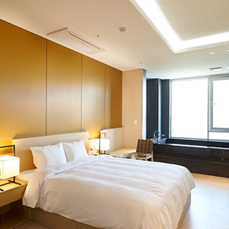
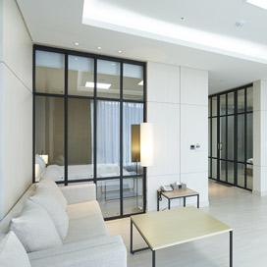


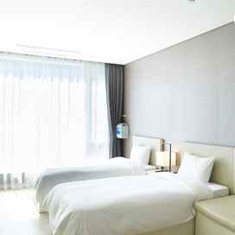
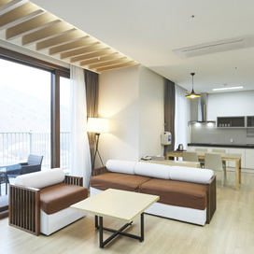
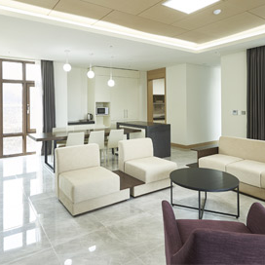
메인페이지 2안
TWH_0002
Description
3-1 | - MORE 버튼 선택 시 해당화면으로 이동 >http://www.thewhitehotel.co.kr/WHITE/bbs/board.php?bo_table=event&sca=promotion
4 | [Room영역] 호텔, 테라스, 빌라 각 탭으로 구성 <,>버튼으로 이동 - 어드민에서 등록한 객실 이미지, 내용 노출 VIEW MORE> 버튼 (우측 정렬) 선택 시 해당 객실 화면으로 이동 (스탠다드) >http://www.thewhitehotel.co.kr/WHITE/sub02_hotel_0101.html#! (주니어 스위트) >http://www.thewhitehotel.co.kr/WHITE/sub02_hotel_0201.html (화이트 스위트 투 배드룸) http://thewhitehotel.co.kr/WHITE/sub02_hotel_0301.html - 좌우스와이프로 이동
늦은 여름 휴가 지원 “최대 73% 할인”
2019.08.19 - 2019.08.31
가을 시즌 Early bird “최대 25% 추가할인”
2019.08.01 - 2019.08.31
MORE VIEW >
3-1
ROOM
4
주니어 스위트 주니어 스위트 객실은 넓은 침실과 거실, 주방으로 구성되어 여행을 보다 편안하고 안락하게 즐기실 수 있도록 합니다.
화이트 스위트 화이트 스위트 객실은 거실을 중심으로 여러개의 독립된 침실 공간으로 이루어져 있어 가족 또는 지인들과 이용하기 좋은 객실입니다..
HOTEL
HOTEL
<
>
스탠다드 더화이트 호텔의 가장 기본적인 룸 타입으로 합리적이고 실용적인 객실을 원하시는 분들을 위한 공간입니다.
HOTEL
MORE VIEW >
테라스 스위트 테라스 스위트 객실은 객실마다 테라스를 갖추고 있어 누구의 방해도 받지 않고 평창의 자연을 보다 가까이에서 즐기실 수 있습니다.
빌라 스위트 넓은 평형의 빌라 스위트 객실은 총 3개의 침실로 구성되어 있으며, 각 침실마다 욕실과 화장실이 별도로 구비되어 있어 가족 여행객들에게 어울리는 객실입니다.
빌라 듀플렉스 빌라 듀플렉스 객실은 복층형으로 이루어져 여러 가족이나 친구 등이 함께 여행할 때 이용하시기 좋은 객실입니다.
TERRACE
VILLA
VILLA

Slide 6
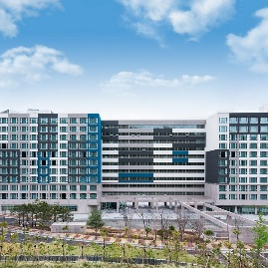
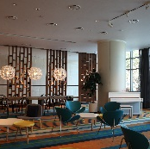
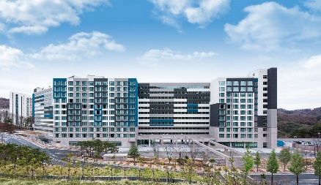







메인페이지 2안
TWH_0002
Description
5 | [갤러리 영역] - 이미지 선택 시 5-1처럼 노출
6 | [Footer 영역] 개인정보 처리방침 선택 시 7-1 팝업 노출 오시는길 선택 시 해당 화면으로 이동 http://www.thewhitehotel.co.kr/WHITE/sub01_03location.html 최 상단 이동 버튼 선택 시 홈 최상단으로 이동 SNS채널 선택 시 각 채널로 이동 >페이스북 https://www.facebook.com/The-White-Hotel-%EB%8D%94%ED%99%94%EC%9D%B4%ED%8A%B8%ED%98%B8%ED%85%94-198882007521743/ >인스타그램 https://www.instagram.com/thewhitehotel_official/ >유튜브 https://www.youtube.com/channel/UCSa88n0l9KKuhdZYV63nnIQ

GALLERY
GALLERY
5
5-1
<
>
MORE VIEW >
MORE VIEW >
SCREEN
SCREEN
6-1

개인정보처리방침
필수적 개인정보 수집 및 이용에 대한 동의
더 화이트 호텔의 문의하기와 관련하여 귀사가 아래와 같이 본인의 개인정보를 수집 및 이용하는데 동의합니다.
1. 필수적인 개인정보의 수집·이용에 관한 사항
①수집·이용 항목 | 성명, 이메일, 연락처(휴대전화)
②수집·이용 목적 | 문의에 대한 안내 및 서비스 제공
③보유·이용 기간 | 수집·이용 동의일로부터 5년간
※위 사항에 대한 동의를 거부할 수 있으나, 이에 대한 동의가 없을 경우 문의에 대한 안내 및 서비스 제공과 관련된 제반 절차 진행이 불가할 수 있음을 알려드립니다.
MORE VIEW >
MORE VIEW >
개인정보처리방침 | 오시는길
6
개인정보처리방침 | 오시는길
더화이트호텔 | 서울 객실예약과 TEL 02-2139-7520
Email. rsvn@thewhitehotel.co.kr
평창 프론트데스크 TEL. 033-330-7777 Fax. 033-330-7709
Copyright(c)THE WHITE HOTEL all rights reserved
주소 : 강원도 평창군 봉평면 태기로 228-95
대표 : 김희준 | 사업자등록번호 : 667-88-00664
더화이트호텔 | 서울 객실예약과 TEL 02-2139-7520
Email. rsvn@thewhitehotel.co.kr
평창 프론트데스크 TEL. 033-330-7777 Fax. 033-330-7709
Copyright(c)THE WHITE HOTEL all rights reserved
주소 : 강원도 평창군 봉평면 태기로 228-95
대표 : 김희준 | 사업자등록번호 : 667-88-00664

Slide 7






메인페이지 2안
TWH_0002
Description
1 | [햄버거 메뉴 버튼] 로고 선택 시 최초 접근 화면 햄버거 메뉴 버튼 선택 시 햄버거 메뉴 열기
1-1 | [닫기 버튼] - X 버튼 선택 시 햄버거 메뉴 닫기
1-2 | 예약 확인 버튼 선택 시 해당 화면으로 이동 로그인 버튼 선택 시 로그인 화면으로 이동 회원가입 버튼 선택 시 회원가입 화면으로 이동
1-3 | [햄버거 영역] - 기본 depth 노출 최대 2depth까지 노출 [1depth영역] 1depth 선택 시 2depth 노출 재 선택 시 2depth 닫기 1개의 depth만 열림 [2depth 영역] 선택 시 해당 페이지로 이동
1-4 | [아이콘] 다운로드 페이지로 이동
1-5 | [언어선택 버튼] - 드롭다운 형식으로 언어 선택가능
1-1
Status
1

로그인
회원가입
예약확인/취소
1-2
1-3
About
Rooms - 객실종합안내 - 호텔 - 테라스 - 빌라
Dining
Meeting&Banquet
Facilitles
Special offers
Membership
Customer center
Career
+
-
▼
SPECIAL OFFERS
2
+
+
이벤트
+
+
+
+
<
>
1-4
메일
전화
오시는길
앱 다운
LANGUAGE
▼
1-5
여름의 완성! 치킨X맥주 환상의 콜라보 비어페스타는 치맥과 함께! 객실+치맥 한정판매

